Slide 1
CHÀO MỪNG CÁC EM HỌC SINH
ĐẾN VỚI BÀI GIẢNG ĐIỆN TỬ!
MÔN: KHOA HỌC TỰ NHIÊN 8
BỘ SÁCH CÁNH DIỀU

Slide 2
CHỦ ĐỀ 8: SINH THÁI
BÀI 42: CÂN BẰNG TỰ NHIÊN VÀ BẢO VỆ MÔI TRƯỜNG.

Slide 4
BÀI 42: CÂN BẰNG TỰ NHIÊN VÀ BẢO VỆ MÔI TRƯỜNG.
I. CÂN BẰNG TỰ NHIÊN
- Cân bằng tự nhiên là trạng thái ổn định tự nhiên của quần thể, quần xã, hệ sinh thái hướng tới sự thích của quần xã với điều kiện sống.

Slide 5
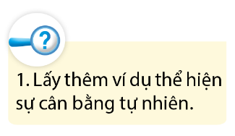
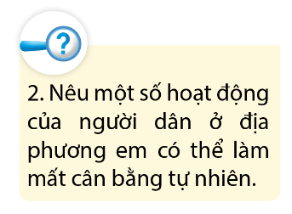
Ví dụ thể hiện sự cân bằng tự nhiên: Sự cân bằng tự nhiên xảy ra giữa quần thể sâu và chim ăn sâu: Khi số lượng chim tăng cao, chim ăn nhiều sâu → số lượng sâu giảm → không đủ thức ăn cho chim sâu → số lượng chim sâu giảm → số lượng sâu tăng. Như vậy, số lượng sâu và chim ăn sâu luôn được duy trì ở mức cân bằng.

Slide 6
BÀI 42: CÂN BẰNG TỰ NHIÊN VÀ BẢO VỆ MÔI TRƯỜNG.
I. CÂN BẰNG TỰ NHIÊN
- Cân bằng tự nhiên là trạng thái ổn định tự nhiên của quần thể, quần xã, hệ sinh thái hướng tới sự thích của quần xã với điều kiện sống.
- Nguyên nhân gây mất cân bằng tự nhiên là do quá trình tự nhiên và các hoạt động của con người như: núi lửa, động đất, thay đổi khí hậu, phá vỡ nơi cư trú của sinh vật, gây ô nhiễm môi trường...

Slide 7
- Chặt phá rừng.
- Săn bắt, tiêu diệt quá mức các loài động vật hoang dã.
- Du nhập vào hệ sinh thái các loài sinh vật lạ.
- Gây ô nhiễm môi trường sống: xả rác bừa bãi, lạm dụng thuốc bảo vệ thực vật, xả nước thải công nghiệp chưa qua xử lí,…
Chúng ta cần làm gì để duy trì cân bằng tự nhiên?

Slide 8
BÀI 42: CÂN BẰNG TỰ NHIÊN VÀ BẢO VỆ MÔI TRƯỜNG.
I. CÂN BẰNG TỰ NHIÊN
- Cân bằng tự nhiên là trạng thái ổn định tự nhiên của quần thể, quần xã, hệ sinh thái hướng tới sự thích của quần xã với điều kiện sống.
- Nguyên nhân gây mất cân bằng tự nhiên là do quá trình tự nhiên và các hoạt động của con người như: núi lửa, động đất, thay đổi khí hậu, phá vỡ nơi cư trú của sinh vật, gây ô nhiễm môi trường...
- Biện pháp duy trì cân bằng tự nhiên: bảo vệ đa dạng sinh học, kiểm soát việc du nhập các loài sinh vật ngoại lai, giảm thiểu các nguồn chất thải gây ô nhiễm,…
- Bảo vệ động vật hoang dã trong tự nhiên có ý nghĩa quan trọng đối với bảo vệ đa dạng sinh học, góp phần đảm bảo cân bằng trong tự nhiên:
+ Kiểm soát các hoạt động săn bắn, buôn bán động vật hoang dã; tuyên truyền nâng cao ý thức cộng đồng…
+ Bảo vệ rừng và biển; xây dựng các khu bảo tồn thiên nhiên, vườn quốc gia…

Slide 9
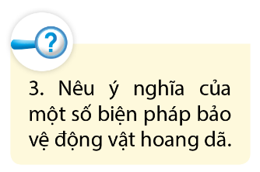
- Xây dựng kế hoạch hành động quốc gia về tăng cường kiểm soát các hoạt động săn bắn, buôn bán động vật hoang dã Răn đe, ngăn chặn , từ đó, giúp giảm thiểu tối đa các hành vi săn bắn, buôn bán động vật hoang dã.
- Tổ chức các hoạt động tuyên truyền nâng cao ý thức cộng đồng về bảo vệ các loài động vật hoang dã,…Giúp người dân hiểu rõ về vai trò và tầm quan trọng của việc bảo vệ các loài động vật hoang dã, từ đó, nâng cao ý thức bảo vệ động vật hoang dã.
- Bảo vệ các khu rừng và biển; Xây dựng các khu bảo tồn thiên nhiên, các vườn quốc gia,…Giúp bảo vệ môi trường sống của các loài động vật hoang dã.

Slide 10
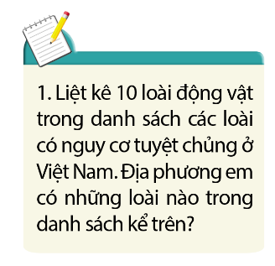
10 loài động vật trong danh sách các loài có nguy cơ tuyệt chủng ở Việt Nam: Hổ Đông Dương, Sao la, Voọc mũi hếch, Voọc đầu trắng, Voi, Rùa da, Voọc mông trắng, Cá cóc Tam Đảo, Gấu ngựa, Culi,…

Slide 11
BÀI 42: CÂN BẰNG TỰ NHIÊN VÀ BẢO VỆ MÔI TRƯỜNG.
I. CÂN BẰNG TỰ NHIÊN
- Cân bằng tự nhiên là trạng thái ổn định tự nhiên của quần thể, quần xã, hệ sinh thái hướng tới sự thích của quần xã với điều kiện sống.
- Nguyên nhân gây mất cân bằng tự nhiên là do quá trình tự nhiên và các hoạt động của con người như: núi lửa, động đất, thay đổi khí hậu, phá vỡ nơi cư trú của sinh vật, gây ô nhiễm môi trường...
- Biện pháp duy trì cân bằng tự nhiên: bảo vệ đa dạng sinh học, kiểm soát việc du nhập các loài sinh vật ngoại lai, giảm thiểu các nguồn chất thải gây ô nhiễm,…
- Bảo vệ động vật hoang dã trong tự nhiên có ý nghĩa quan trọng đối với bảo vệ đa dạng sinh học, góp phần đảm bảo cân bằng trong tự nhiên:
+ Kiểm soát các hoạt động săn bắn, buôn bán động vật hoang dã; tuyên truyền nâng cao ý thức cộng đồng…
+ Bảo vệ rừng và biển; xây dựng các khu bảo tồn thiên nhiên, vườn quốc gia…
II. BẢO VỆ MÔI TRƯỜNG
1. Tác động của con người đối với môi trường

Slide 12
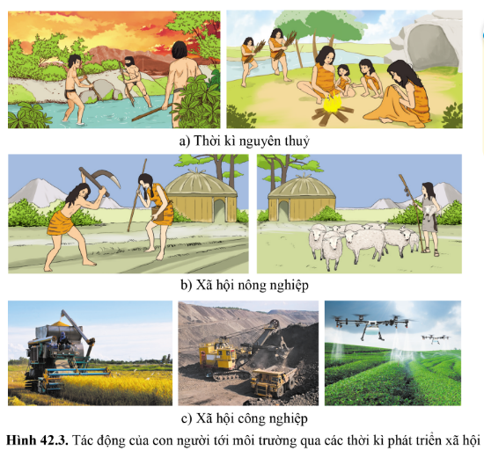
Quan sát hình 42.3 và cho biết con người đã tác động đến môi trường bằng những cách nào qua các thời kì.
- Thời kì nguyên thủy: Con người chủ yếu khai thác thiên nhiên thông qua hình thức hái lượm và săn bắn. Tác động đáng kể của con người đối với môi trường là con người biết dùng lửa để nấu nướng thức ăn, sưởi ấm và xua đuổi thú dữ,… làm cho nhiều cánh rừng rộng lớn bị đốt cháy.
- Thời kì xã hội nông nghiệp: Hoạt động trồng trọt và chăn nuôi ở thời kì này đã dẫn tới việc chặt phá và đốt rừng lấy đất canh tác, chăn thả gia súc và định cư. Hoạt động cày xới đất canh tác góp phần làm thay đổi đất và tầng nước mặt, dẫn tới nhiều vùng đất bị khô cằn và suy giảm độ màu mỡ.

Slide 13
Quan sát hình 42.3 và cho biết con người đã tác động đến môi trường bằng những cách nào qua các thời kì.
- Thời kì xã hội công nghiệp: Máy móc ra đời đã tác động mạnh mẽ đến môi trường sống; nền nông nghiệp cơ giới hóa tạo ra nhiều vùng trồng trọt lớn; công nghiệp khai khoáng phát triển đã phá đi rất nhiều diện tích rừng trên Trái Đất. Đô thị hóa ngày càng tăng đã lấy đi nhiều vùng đất rừng tự nhiên và đất trồng trọt. Bên cạnh đó, một số hoạt động của con người cũng góp phần cải tạo môi trường.

Slide 14
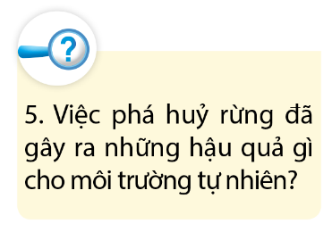
- Làm mất đi nguồn thức ăn, nơi ở của nhiều sinh vật → Làm phá hủy và suy thoái các hệ sinh thái tự nhiên, làm mất đa dạng sinh học.
- Làm gia tăng lượng khí CO₂ trong không khí → Gây ra hiện tượng hiệu ứng nhà kính dẫn đến biến đổi khí hậu với hàng loạt các thảm họa môi trường nặng nề như lũ lụt, hạn hán,…
- Làm mất độ che phủ và giữ đất → Gây ra hiện tượng xói mòn, sạt lở đất, giảm lượng nước ngầm,…

Slide 15
BÀI 42: CÂN BẰNG TỰ NHIÊN VÀ BẢO VỆ MÔI TRƯỜNG.
I. CÂN BẰNG TỰ NHIÊN
II. BẢO VỆ MÔI TRƯỜNG
1. Tác động của con người đối với môi trường
- Một số hoạt động của con người như đốt nương làm rẫy, khai thác khoáng sản, phá rừng, gây ô nhiễm…làm phá hủy và suy thoái các hệ sinh thái tự nhiên, mất đa dạng sinh học, gây ra lũ lụt, hạn hán,…
- Bên cạnh đó, con người cũng có nhiều hoạt động tích cực để bảo vệ và cải tạo môi trường: bảo vệ các loài sinh vật, trồng cây gây rừng, sử dụng hợp lí tài nguyên thiên nhiên, hạn chế gây ô nhiễm môi trường, thực hiện các chính sách về dân số,…
2. Ô nhiễm môi trường
- Ô nhiễm môi trường là hiện tượng khi các tính chất vật lí, hóa học, sinh học của môi trường bị thay đổi, gây tác hại tới đời sống con người và các sinh vật khác.

Slide 16
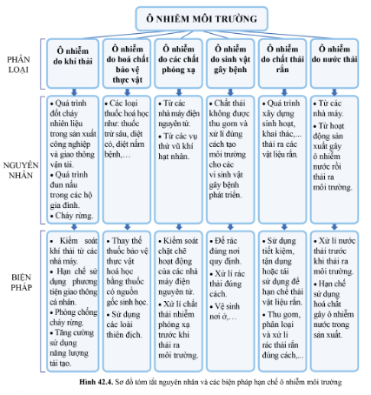
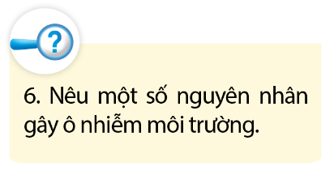

Slide 17
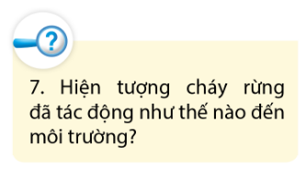
- Gây ô nhiễm môi trường không khí: Khói bụi, khí thải từ cháy rừng gây ô nhiễm môi trường không khí.
- Làm mất đi môi trường sống và tính mạng của nhiều loài sinh vật dẫn đến mất đa dạng sinh học.
- Làm giảm độ che phủ của rừng dẫn đến nhiều hậu quả môi trường lâu dài khác như: thoái hóa, xói mòn đất; suy giảm nguồn nước ngầm; gia tăng hiện tượng hiệu ứng nhà kính;….

Slide 18
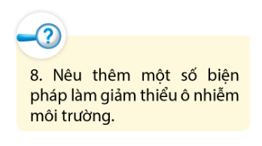
- Phục hồi rừng và trồng nhiều cây xanh.
- Hạn chế phát triển dân số quá nhanh.
- Sử dụng các vật liệu thay thế thân thiện với môi trường.
- Đi bộ hoặc sử dụng xe đạp thay thế cho xe máy, ô tô khi có thể.
- Xây dựng hệ thống xử lí chất thải chăn nuôi.
- Đưa ra các giải pháp cưỡng chế hành chính, xử lý hình sự đủ tính răn đe đối với các hành vi gây ô nhiễm môi trường.
- Tuyên truyền và giáo dục để nâng cao hiểu biết và ý thức của mọi người trong việc bảo vệ môi trường.

Slide 19
BÀI 42: CÂN BẰNG TỰ NHIÊN VÀ BẢO VỆ MÔI TRƯỜNG.
I. CÂN BẰNG TỰ NHIÊN
II. BẢO VỆ MÔI TRƯỜNG
1. Tác động của con người đối với môi trường
- Một số hoạt động của con người như đốt nương làm rẫy, khai thác khoáng sản, phá rừng, gây ô nhiễm…làm phá hủy và suy thoái các hệ sinh thái tự nhiên, mất đa dạng sinh học, gây ra lũ lụt, hạn hán,…
- Bên cạnh đó, con người cũng có nhiều hoạt động tích cực để bảo vệ và cải tạo môi trường: bảo vệ các loài sinh vật, trồng cây gây rừng, sử dụng hợp lí tài nguyên thiên nhiên, hạn chế gây ô nhiễm môi trường, thực hiện các chính sách về dân số,…
2. Ô nhiễm môi trường
- Ô nhiễm môi trường là hiện tượng khi các tính chất vật lí, hóa học, sinh học của môi trường bị thay đổi, gây tác hại tới đời sống con người và các sinh vật khác.
- Để hạn chế ô nhiễm môi trường, cần nâng cao ý thức mọi người về bảo vệ môi trường, kiểm soát nguồn chất thải gây ô nhiễm, xử lí chất thải, …

Slide 21
BÀI 42: CÂN BẰNG TỰ NHIÊN VÀ BẢO VỆ MÔI TRƯỜNG.
I. CÂN BẰNG TỰ NHIÊN
II. BẢO VỆ MÔI TRƯỜNG
1. Tác động của con người đối với môi trường
2. Ô nhiễm môi trường
- Ô nhiễm môi trường là hiện tượng khi các tính chất vật lí, hóa học, sinh học của môi trường bị thay đổi, gây tác hại tới đời sống con người và các sinh vật khác.
- Để hạn chế ô nhiễm môi trường, cần nâng cao ý thức mọi người về bảo vệ môi trường, kiểm soát nguồn chất thải gây ô nhiễm, xử lí chất thải, …
3. Biến đổi khí hậu
- Biến đổi khí hậu là những thay đổi của các yếu tố khí hậu vượt ra khỏi trạng tháng trung bình đã được duy trì trong một khoảng thời gian dài, thường là vài thập kỉ hoặc dài hơn.
- Một số biện pháp chủ yếu nhằm thích ứng với biến đổi khí hậu như: hạn chế sử dụng nhiên liệu hóa thạch, hạn chế nạn phá rừng, hạn chế sự gia tăng dân số, sử dụng năng lượng mới, sử dụng công nghệ mới.

Slide 22
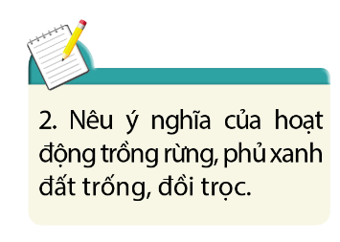
Hoạt động trồng rừng, phủ xanh đất trống, đồi trọc giúp tăng độ che phủ của cây xanh, từ đó mang lại nhiều lợi ích to lớn như:
- Giúp hạn chế sự gia tăng hàm lượng khí carbon dioxide trong không khí, từ đó giúp hạn chế tình trạng biến đổi khí hậu.
- Đảm bảo nguồn cung cấp thức ăn, nơi ở cho nhiều loài sinh vật, từ đó giúp bảo vệ đa dạng sinh học.
- Giúp bảo vệ các nguồn tài nguyên thiên đất, nước sạch,…
- Giúp cung cấp đủ nguyên, nhiên liệu cho quá trình sản xuất trong đời sống con người.

Slide 23
1. Các loài sinh vật ngoại lai như: ốc bươu vàng, rùa tai đỏ, tôm hùm đất,… có thể gây mất cân bằng tự nhiên và gây ảnh hưởng nghiêm trọng tới sản xuất nông nghiệp vì các loài sinh vật ngoại lai sinh sản nhanh, thích nghi nhanh với những thay đổi của môi trường dẫn đến tình trạng cạnh tranh nguồn thức ăn và môi trường sống với sinh vật bản địa.

Slide 24
2. - Tăng cường trồng và bảo vệ rừng.
- Thực hiện các biện pháp chống xói mòn, khô hạn, ngập úng và chống mặn cho đất,… đồng thời nâng cao độ màu mỡ cho đất.
- Sử dụng tiết kiệm nguồn nước; tăng cường biện pháp cải tạo các nguồn nước bị ô nhiễm;…
- Bảo vệ các loài sinh vật đặc biệt là những loài đang có nguy cơ tuyệt chủng.
- Sử dụng các loại năng lượng sạch như năng lượng mặt trời, năng lượng gió,…
- Hạn chế làm phát sinh rác thải bằng cách tiết kiệm hoặc tái sử dụng các sản phẩm,…
- Tuyên truyền nâng cao nhận thức của người dân trong việc bảo vệ và cải tạo môi trường.

Slide 25
3.
- Thông tin nhanh, chính xác trong dự báo, cảnh báo bão, áp thấp nhiệt đới, mưa lớn, rét đậm, rét hại, lũ lụt và nắng nóng,…, đồng thời, đẩy mạnh các biện pháp phòng chống thiên tai nhằm giảm thiểu tối đa thiệt hại về người và của.
- Đầu tư hạ tầng thích ứng với biến đổi khí hậu: quy hoạch các khu dân cư để thích ứng với biến đổi khí hậu; nâng cấp hệ thống đê điều, các công trình thủy lợi;…
- Chuyển giao và áp dụng công nghệ trong sản xuất để thích ứng với biến đổi khí hậu: Một số giống cây trồng, vật nuôi và các quy trình sản xuất thích ứng biến đổi khí hậu đã được chuyển giao và áp dụng.
- Tuyên truyền, nâng cao nhận thức của người dân về tình hình biến đổi khí hậu.

